Slide 1

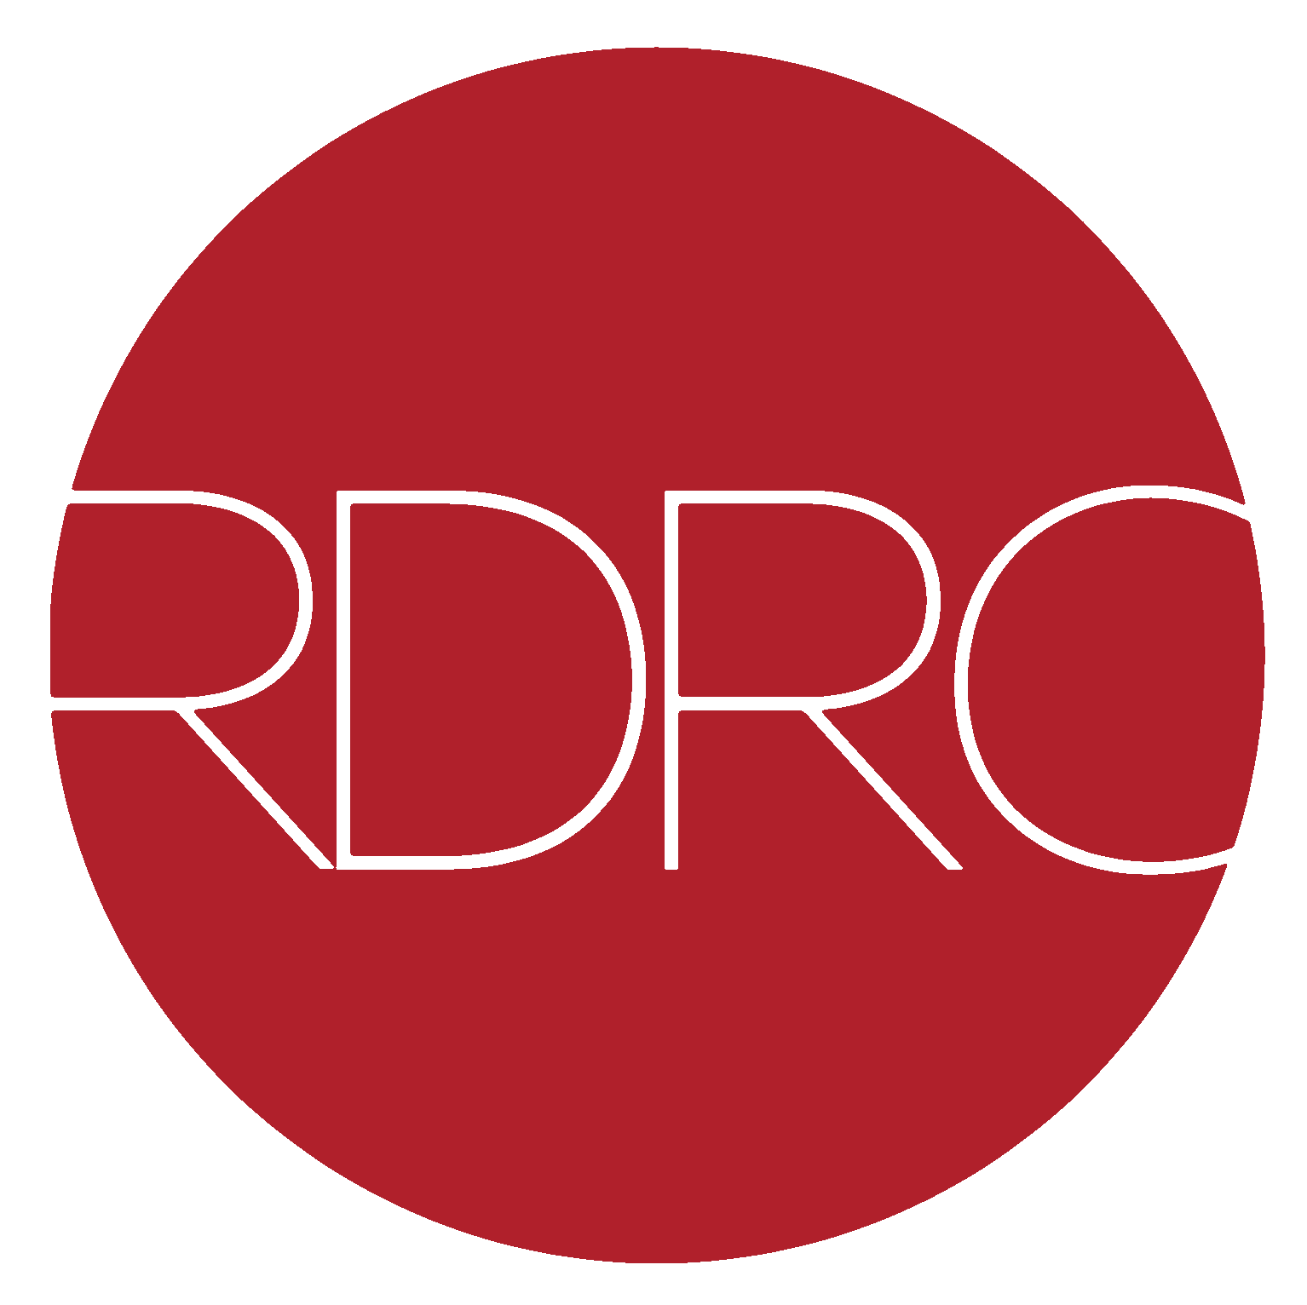
DAIRY
INDEX
RDRC
Центр Изучения
Молочного
Рынка

Slide 2
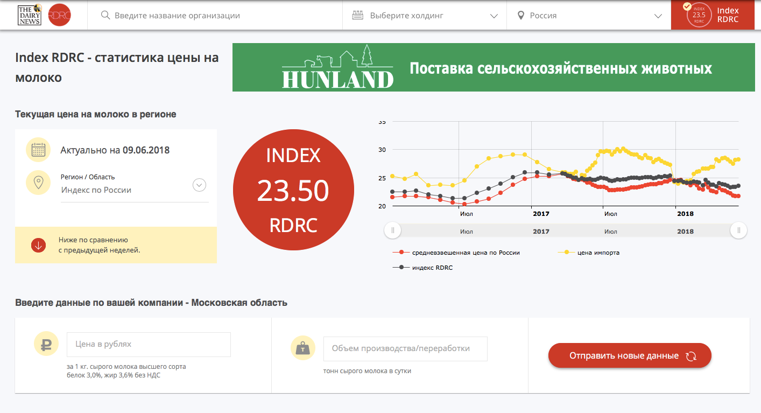
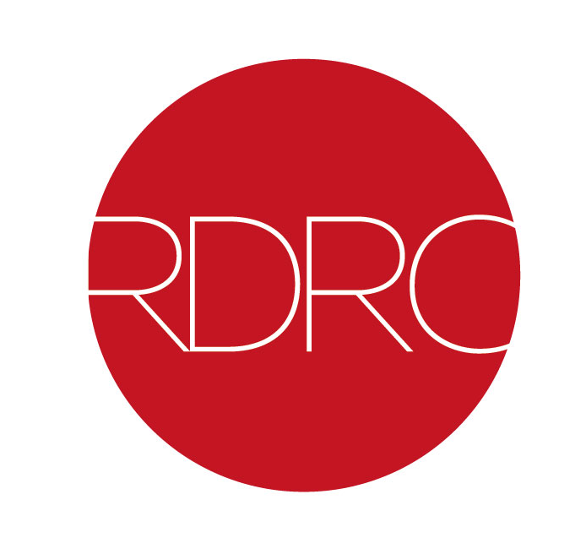

Приложение Index RDRC
Краудсорсинговый инструмент по определению реальной цены на сырое молоко:
4 месяца работы
19 регионов

Slide 3
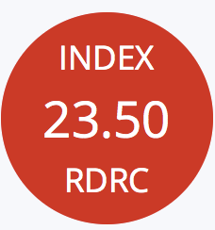
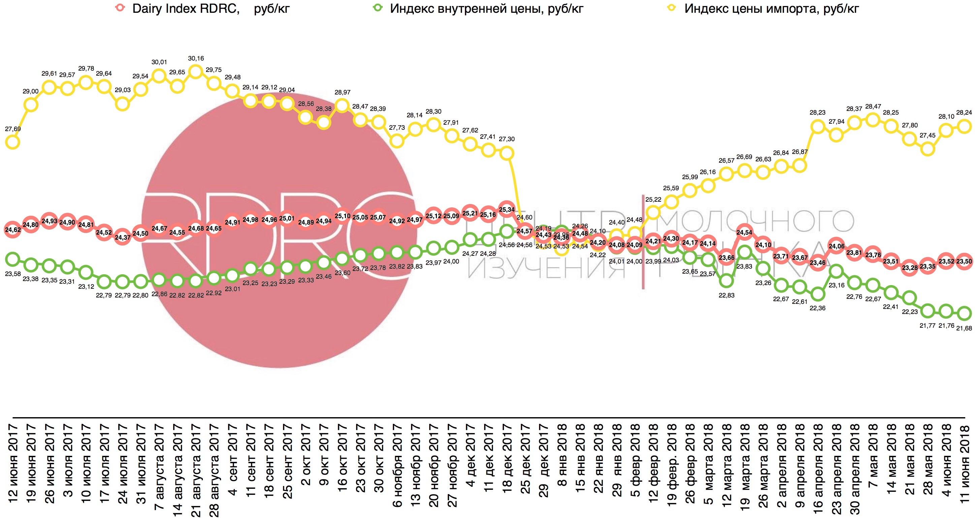
dairy Index RDRC
По сравнению
с началом года:
-3,53%
По сравнению
с июнем 2017 года:
-4,6%

Slide 4
dairy Index RDRC: факторы
Ситуация на региональных рынках
Курсы валют
Импорт

Slide 5
Приложение Index RDRC
ФОРМУЛА РАСЧЕТА:
Dairy Index RDRC =((P*72,2%)+(Im*27,8%))/(72,2%+27,8%)
P-средневзвешенная цена на сырое молоко на российском рынке, которая рассчитывается приложением на основе даных о цене в регионах с учетом доли каждого региона в общем объеме переработки молока в стране
IM-индекс цены импорта, который рассчитывается с учетом цен на биржевые молочные продукты-пары СОМ+Масло, Сыр+Сыворотка и СЦМ (1 кг в пересчете на молоко).
P=(С1*Sh1+C2*Sh2+….+C83*Sh83)/(Sh1+Sh2+…Sh3)
где С1-регион 1
Sh 1-доля региона в общем объеме переработки молока в РФ
IM=(СОМ+МАСЛО*(29,83%)+(СЦМ*0,13%)+(СЫР+СЫВОРОТКА*70,02%))/(29,83%+0,13%+70,02%)

Slide 6
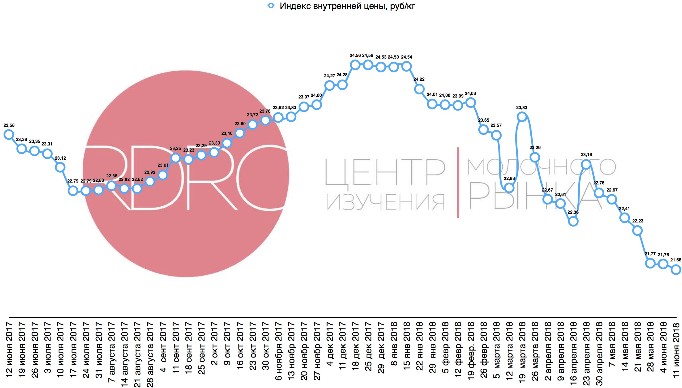
цена на внутреннем рынке
21,68 руб/кг
По сравнению
с началом года:
-11,62%
По сравнению
с июнем 2017 года:
-8,06%

Slide 7
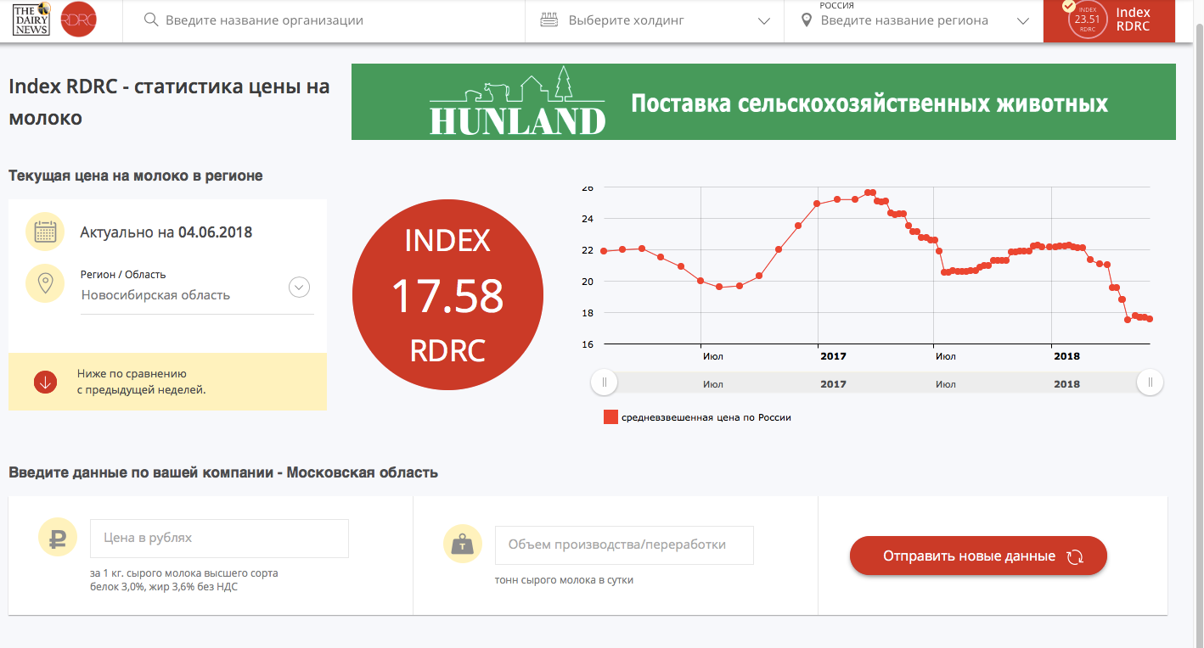
новосибирская область

Slide 8
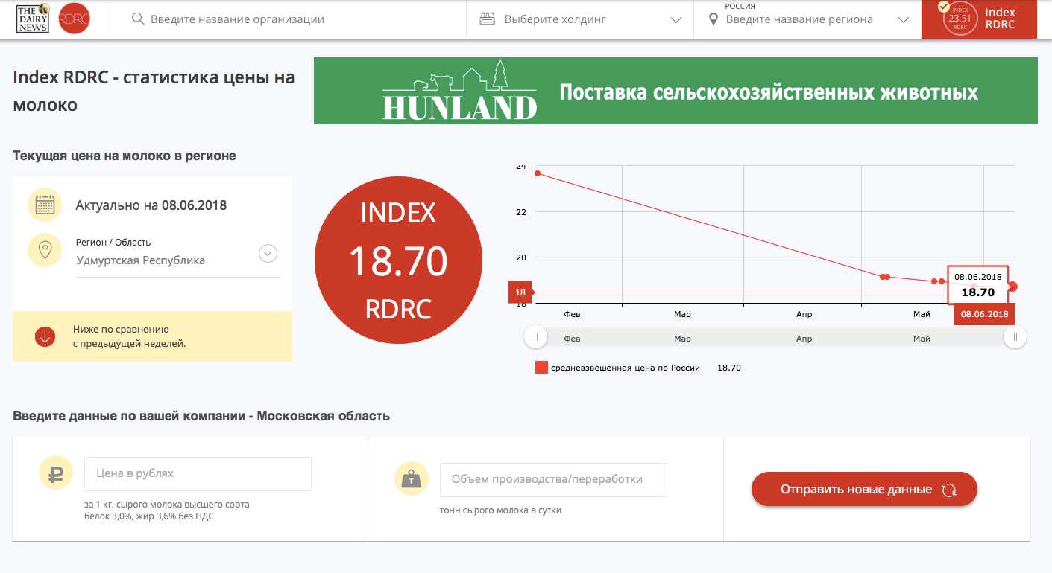
Удмуртская республика

Slide 9

свердловская область

Slide 10
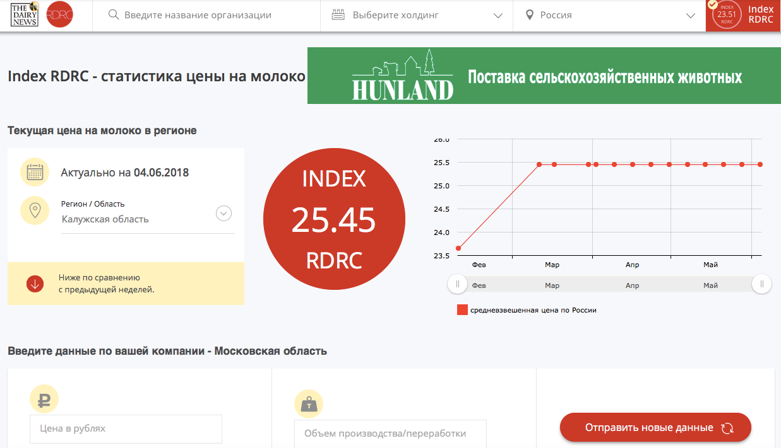
калужская область

Slide 11
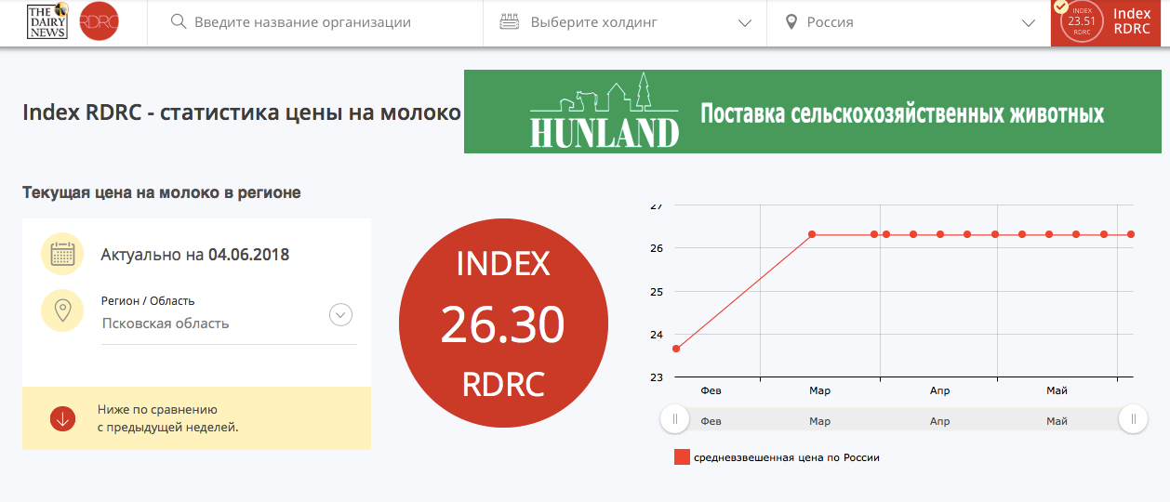
псковская область

Slide 12
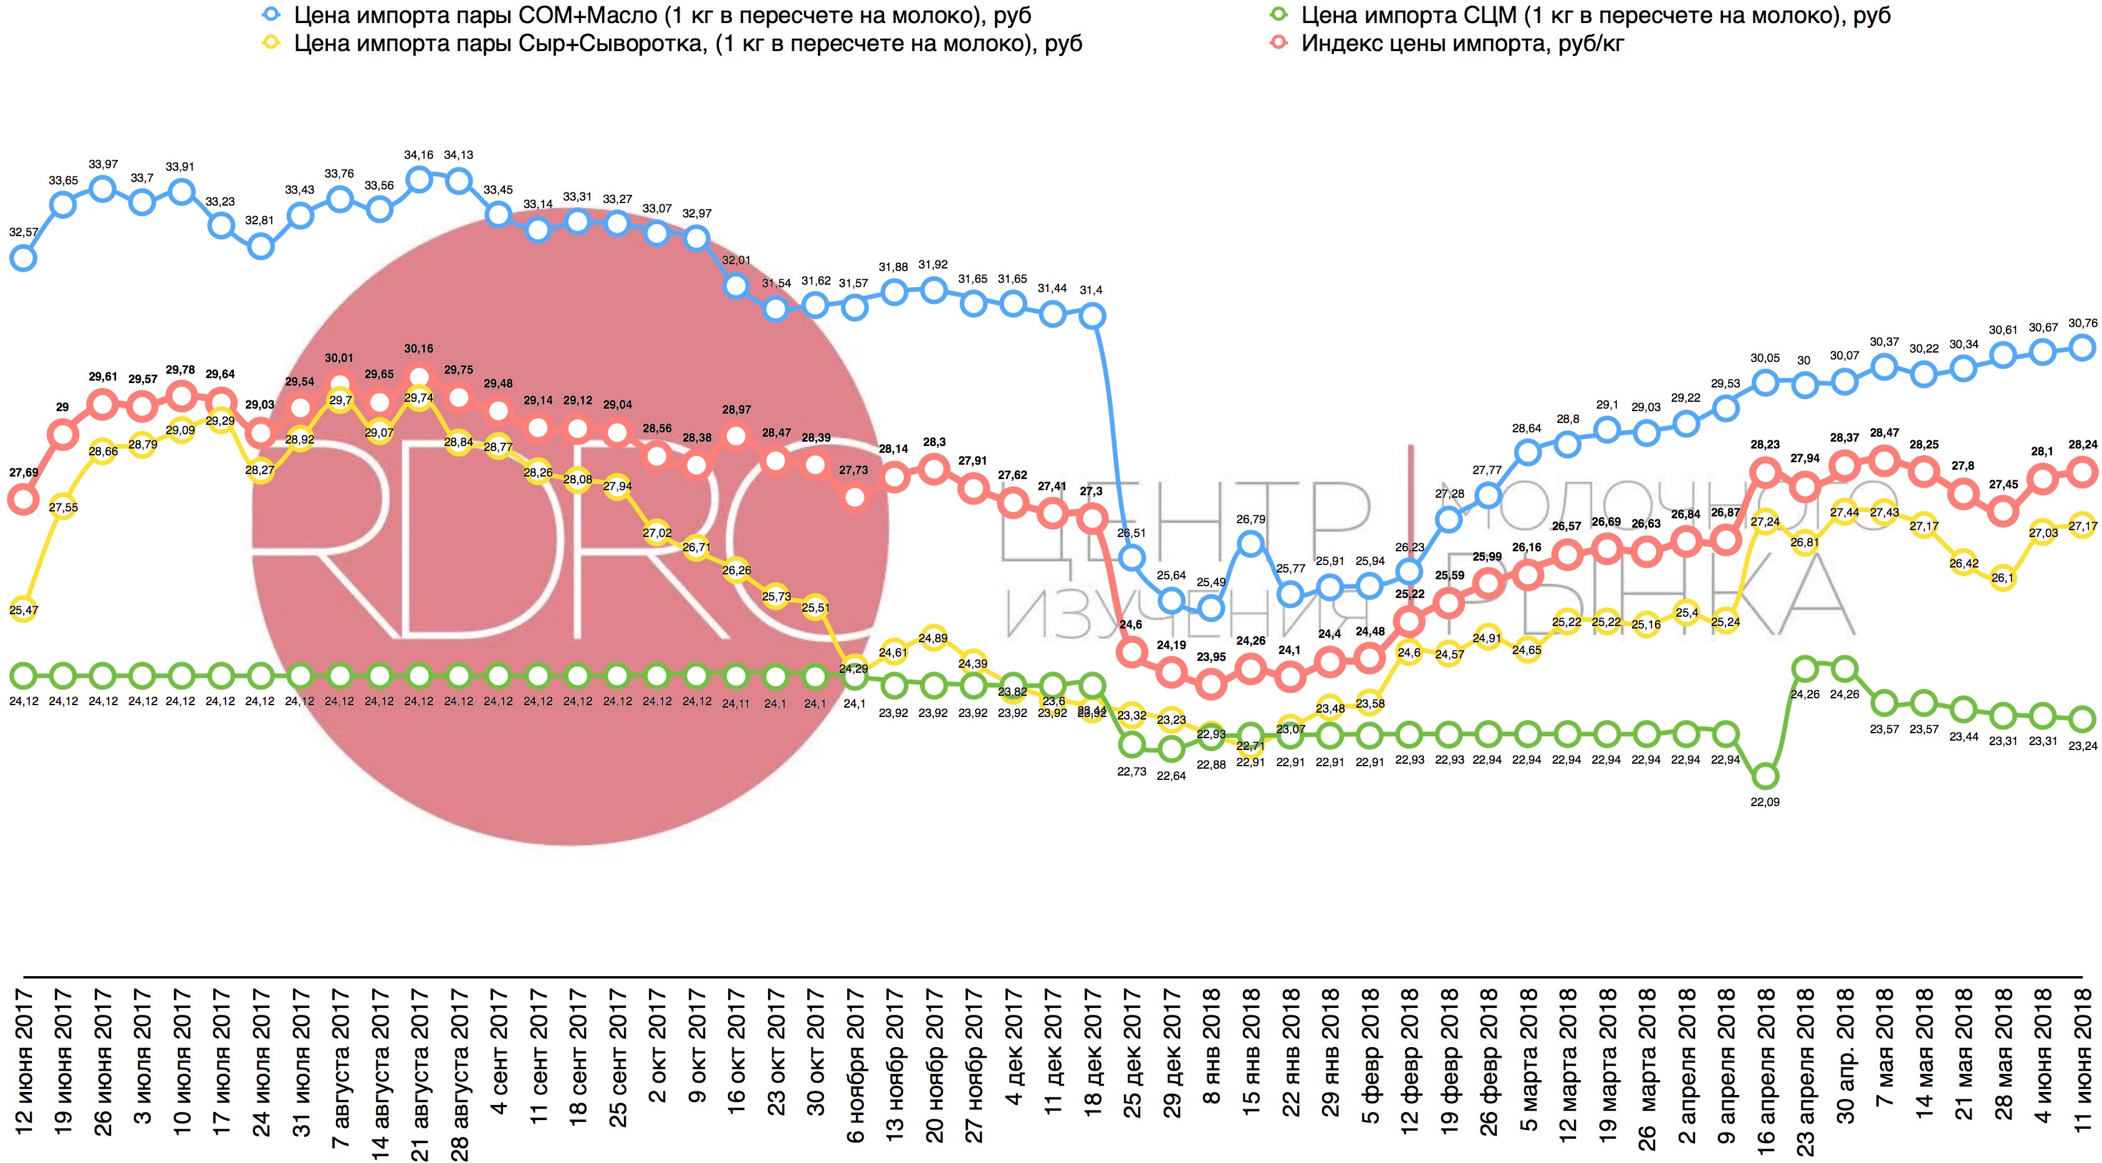
индекс цены импорта
Источники: Белорусская универсальная товарная биржа (БУТБ),Trigona Dairy Trade и GlobalDairyTrade
28,24 руб/кг
По сравнению
с июнем 2017 года:
+2%
По сравнению
с началом года:
+17,91%

Slide 13
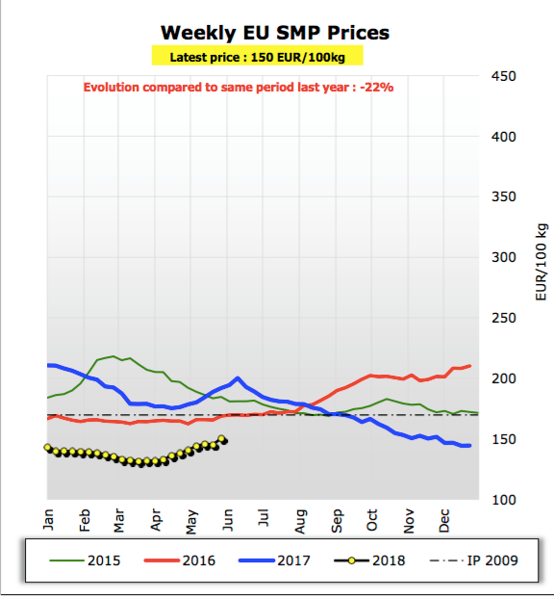
цена на сом в ЕС
109 руб/кг
СОМ
или
12,11 руб/кг
в пересчете
на 1 кг
молока

Slide 14
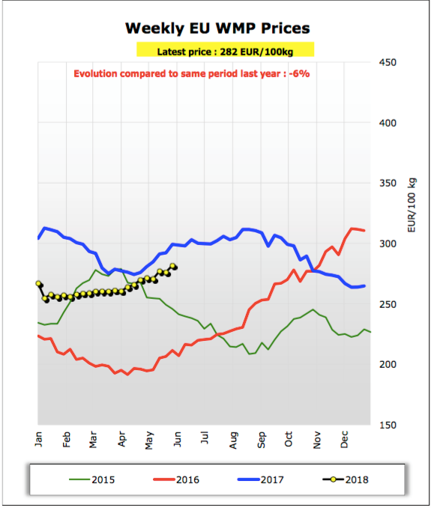
цена на СЦМ в ЕС
205 руб/кг
СОМ
или
24,12 руб/кг
в пересчете
на 1 кг
молока

Slide 15
цена на молоко в ЕС

Slide 16
цены на молоко европейских компаний

Slide 17
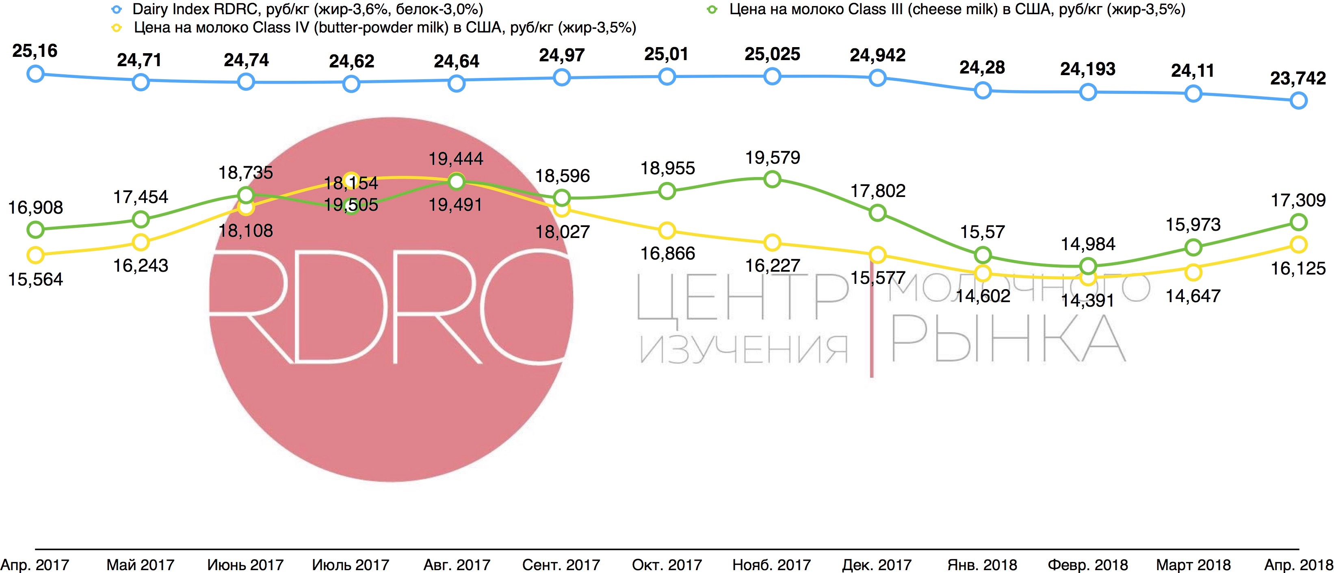
цены на молоко в США

Slide 18
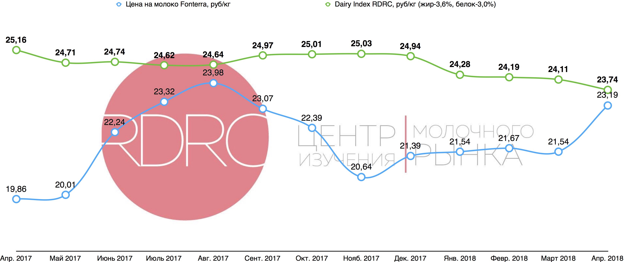
цена на молоко fonterra

Slide 19
индекс цены импорта: цены на СОМ
ЯНВАРЬ 2018 ГОДА:
БУТБ: 135 руб/кг, 15 руб/кг (в пересчете на молоко)
СЕЙЧАС:
БУТБ: 125 руб/кг, 13,89 руб/кг (в пересчете на молоко)
ЛЕТО 2018 ГОДА: ПРОГНОЗ
Европейские аналитики ожидают, что цена на СОМ существенно не вырастет в блажащие месяцы в связи с ростом производства сырого молока в ЕС-28 и значительными складскими запасами СОМ

Slide 20

ТР ТС 033/2013
СОМ
ЦЕНА НА СЫРОЕ МОЛОКО

Slide 21
dairy Index RDRC

Slide 22
Центр Изучения
Молочного Рынка
Russian Dairy Research Center (RDRC)
+7(903)780-57-42
ez@dairynews.ru

